Slide 1
Kohti kuntavaaleja – arvioita ennakkoäänestyksen alkaessa
vaalitutkija, dosentti Sami Borg
Tampereen yliopisto, johtamisen ja talouden tiedekunta
Helsinki, KAKS, 12.1.2022

Slide 2
Esityksen aiheita
Äänestysprosentti
Ennakkoäänestys
Väestöryhmien edustus ja suhteellisuuden toteutuminen aluevaltuustoissa

Slide 3
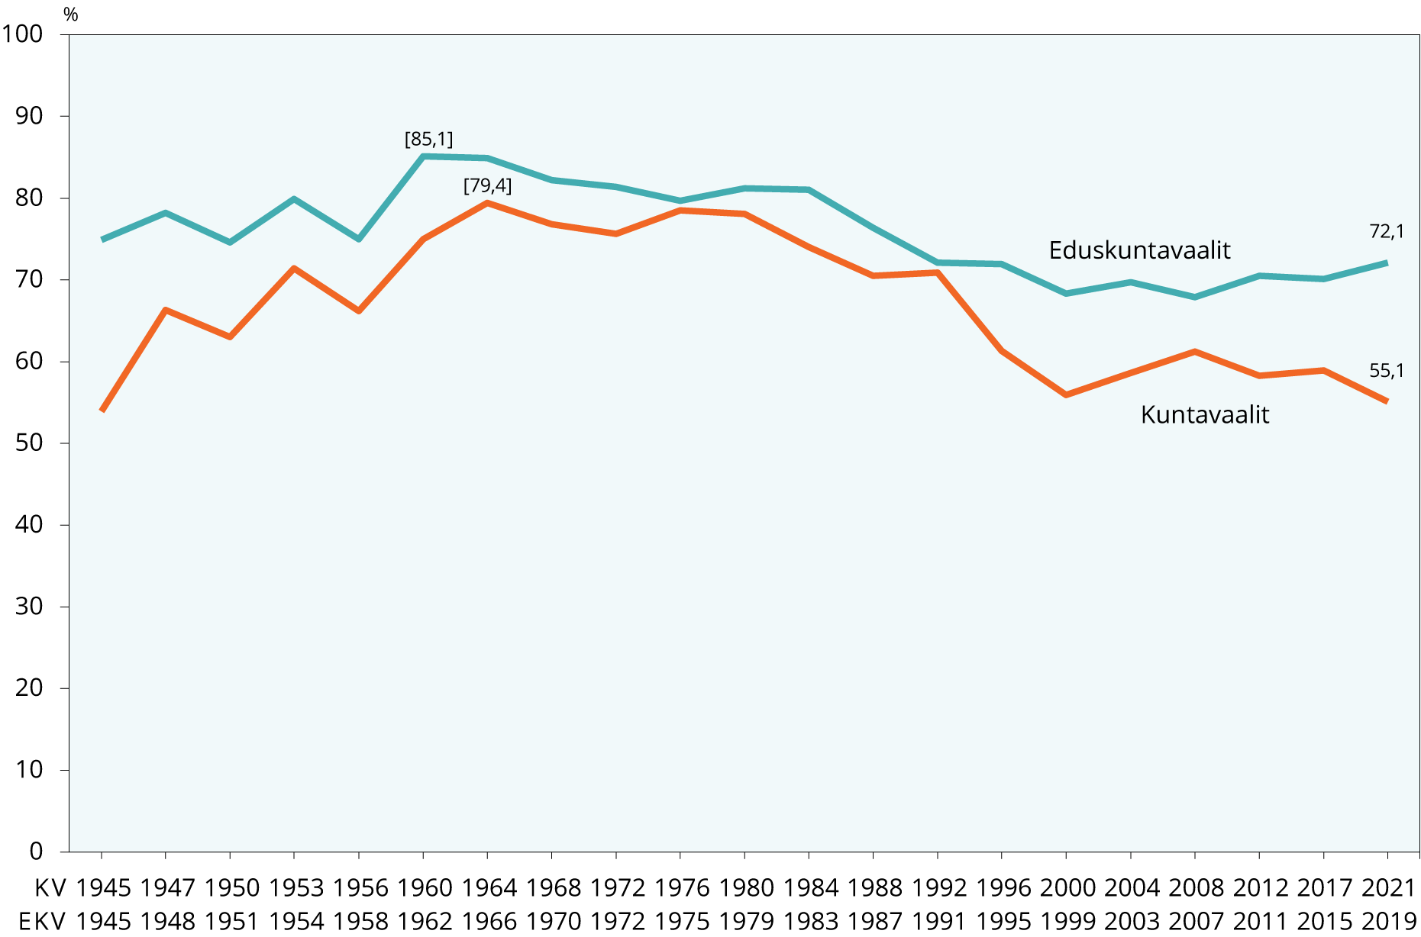
Kuvio 1. Eduskunta- ja kuntavaalien äänestysprosentit 1945–2021 (%)

Slide 4
Aluevaalien äänestysaktiivisuutta mahdollisesti lisäävia tekijöitä
Hyvinvointialueiden tehtävät ovat melko helposti ymmärrettäviä (terveys-, sosiaali- ja pelastuspalvelut)
Periaatteessa tehtäväkenttä kiinnostaa kansalaisia
Ehdokkaita noin nelinkertaisesti eduskuntavaaleihin verrattuna, kuntavaaleissa noin 3,5 kertaa enemmän ehdokkaita kuin aluevaaleissa (suurehko ehdokasmäärä edistää valitsijoiden mobilisoitumista)
Vaalipiireinä toimivien hyvinvointialueiden laskennalliset piilevät äänikynnykset ovat suomalaisittain pieniä (noin 1,3 – 1,7 prosenttiyksikköä aluevaltuuston koosta riippuen
Valtuustokoko ja alueiden lukumäärä: 59/11, 69/6 ja 79/4
Piilevät äänikynnykset vastaavat suurimpien kaupunkien piileviä äänikynnyksiä kuntavaaleissa → myös pienillä puolueilla ja ryhmittymillä on kohtuullisia mahdollisuuksia saada ehdokkaita läpi aluevaaleissa
Halu äänestää oman kunnan edustajaa valtuutetuksi
Suomalaisen puoluejärjestelmän muutokset ovat ainakin eduskuntavaaleissa nostaneet äänestysprosenttia

Slide 5
Aluevaalien äänestysaktiivisuutta mahdollisesti vähentäviä tekijöitä
Niin sanotut toisen asteen vaalit
Koronatilanne
Joulun ja vuodenvaihteen sijoittuminen kampanja-aikaan lyhentää kampanjoita
Ehkä myös puolueiden ja ehdokkaiden melko vähäinen panostus kampanjointiin
Joilla kuilla kansalaisilla tiedonpuute hv-alueista ja aluevaaleista vähentänee kiinnostusta äänioikeuden käyttöön
Muissa vaalityypeissä enemmän nimekkäitä poliitikkoja vaalipiirien ääniharavina
Aluevaalien teemat kiinnostanevat enemmän keski-ikäisiä ja ikäihmisiä kuin nuoria
Uudet hallinnon tasot tuskin sinänsä kiinnostavat kansalaisia (himmelipuhe vahvistaa näitä näkemyksiä)
Alueelliset ja ikäryhmien väliset erot äänestysaktiivisuudessa saattavat kasvaa

Slide 6
Aluevaalien ennakkoäänestys alkaa tänään
Muissa Suomen yleisissä vaaleissa ennakkoäänestyksen suosio on kasvanut ja suosio kohosi ennätyslukemiin viime kesän kuntavaaleissa (noin 60 % äänestäneistä antoi äänensä ennakkoon)
Ensimmäisissä aluevaaleissa ensimmäisten ennakkoäänestyspäivien äänten määrästä ei ole helppoa tehdä luotettavia johtopäätöksiä vaalien lopullisesta äänestysprosentista
Kohtalaisen suuri ennakkoäänestäjien määrä saattaa merkitä taas sitä, että ennakkoäänestys tulee olemaan varsinaisen vaalipäivän äänestämistä suositumpaa (kuten eduskuntavaaleissa 2019 ja kuntavaaleissa 2021)
Hyvin matala ennakkoäänten määrä ennakoinee matalaa lopullista äänestysprosenttia
Hyvin lyhyt kampanja ja valitsijoiden halu saada lisätietoa saattavat lykätä äänestyspäätöksiä
Tyypilliset ennakkoäänestäjät ovat yleensä ottaen varmimpia äänioikeuden käyttäjiä: vanhimpiin ikäryhmiin kuuluvat; puoluekannaltaan vakiintuneet; politiikasta kiinnostuneet; harvaan asutuilla alueilla asuvat.
Kesän 2021 kuntavaaleihin verrattuna varsinainen vaalipäivä saattaa silti nyt kiinnostaa ennakkoäänestystä enemmän (kesän 2021 kaltaista mökkiviikonlopputilannetta ei nyt ole)

Slide 7
Kuvio 2. Ennakkoäänten ja vaalipäivän äänten osuus kaikista annetuista äänistä kuntavaaleissa 1992–2021 sekä vaalien äänestysprosentti (%)

Slide 8
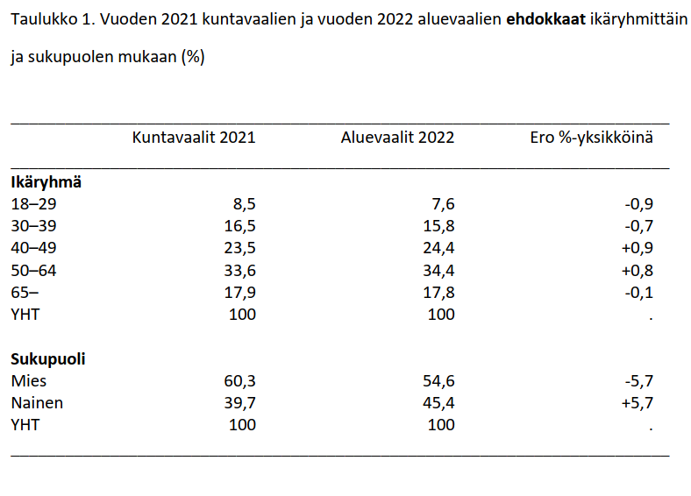
Väestöryhmien edustuksen toteutuminen aluevaaleissa
Alueiden ja keskeisten sosiodemografisten ryhmien edustus valtuustoissa (sukupuoli, ikä, koulutustaso sekä ammatti ja asiantuntemus jne.)
Tilastokeskuksen ehdokastilastoa ei ole vielä julkistettu (tilanne 12.1. ?)
Oikealla tarkastellaan ikäryhmien ja sukupuolten osuuksia aluevaalien ehdokasasettelussa; lähteenä aluevaalien ehdokasrekisteridata

Slide 9
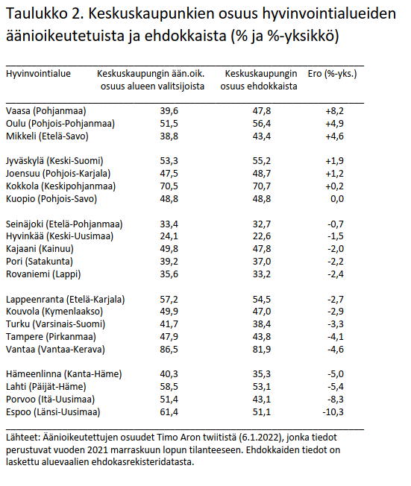

Slide 10
Edustuksen sekä poliittisen ja alueellisen suhteellisuuden toteutuminen aluevaaleissa
Puoluepoliittisen edustuksen tasapainoiseen toteutumiseen on periaatteessa hyvät edellytykset matalien piilevien äänikynnysten vuoksi (äänet muuntuvat paikoiksi ilman suuria suhteellisuuspoikkeamia)
Äänestäjät ratkaisevat ns. henkilöedustuksen kriteerien kohtalon (tasapainoinen edustus valtuustossa suhteessa sukupuolten, ikäryhmien ja esim. koulutustasoryhmien osuuksiin valitsijoiden keskuudessa)
Valituksi tulevien mahdollinen asiantuntijapainotteisuus ja poliittinen kokemus vinouttavat edustusta sosioekonomisesti kuten muissakin vaaleissa; naisten aliedustus tulee olemaan vähäisempää valtuusoissa verrattuna kuntavaaleihin
Alueellisessa edustuksessa tulee huomattavia aliedustuksia (Monet kunnat jäävät ilman ”omaa” edustajaa; toisaalta kaikilla kunnilla ei väestömääränkään perusteella pitäisi olla omaa edustajaa)
Alue-edustusta, äänten alueellista keskittymistä ja alueellisten näkökohtien painottumista äänestyspäätöksissä tullaan tutkimaan aluevaaleihin kohdistuvissa tutkimushankkeissa

